Slide 1
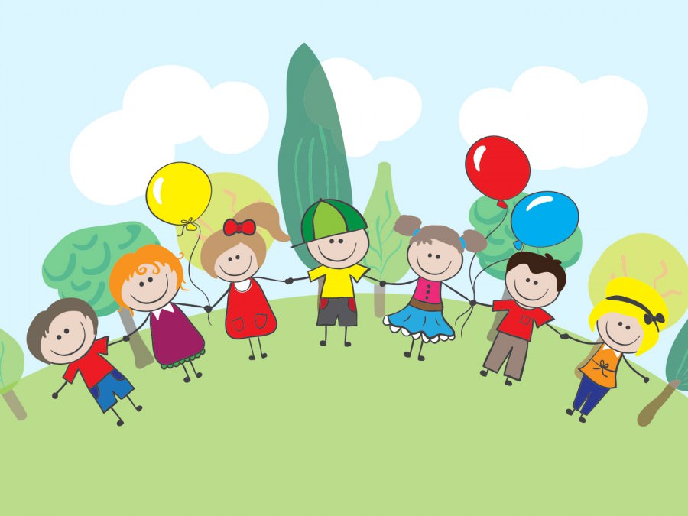
CHÀO MỪNG THẦY CÔ VÀ CÁC EM HỌC SINH ĐẾN VỚI TIẾT HỌC
MÔN : TỰ NHIÊN XÃ HỘI

Slide 2



KHỞI ĐỘNG

Slide 3


Slide 4

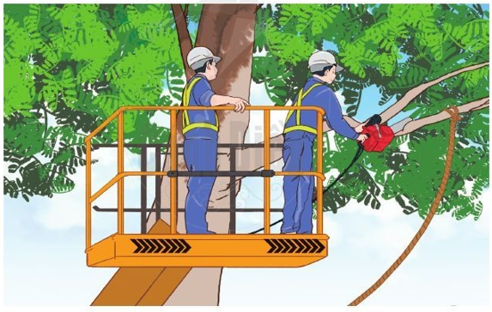
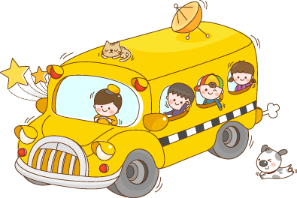
Những người trong tranh đang làm gì?
Vì sao cần phải làm như vậy?

Slide 5

Bài 21
Một số cách ứng phó, giảm nhẹ rủi ro thiên tai
(Tiết 1)

Slide 6
KHÁM PHÁ

Slide 7
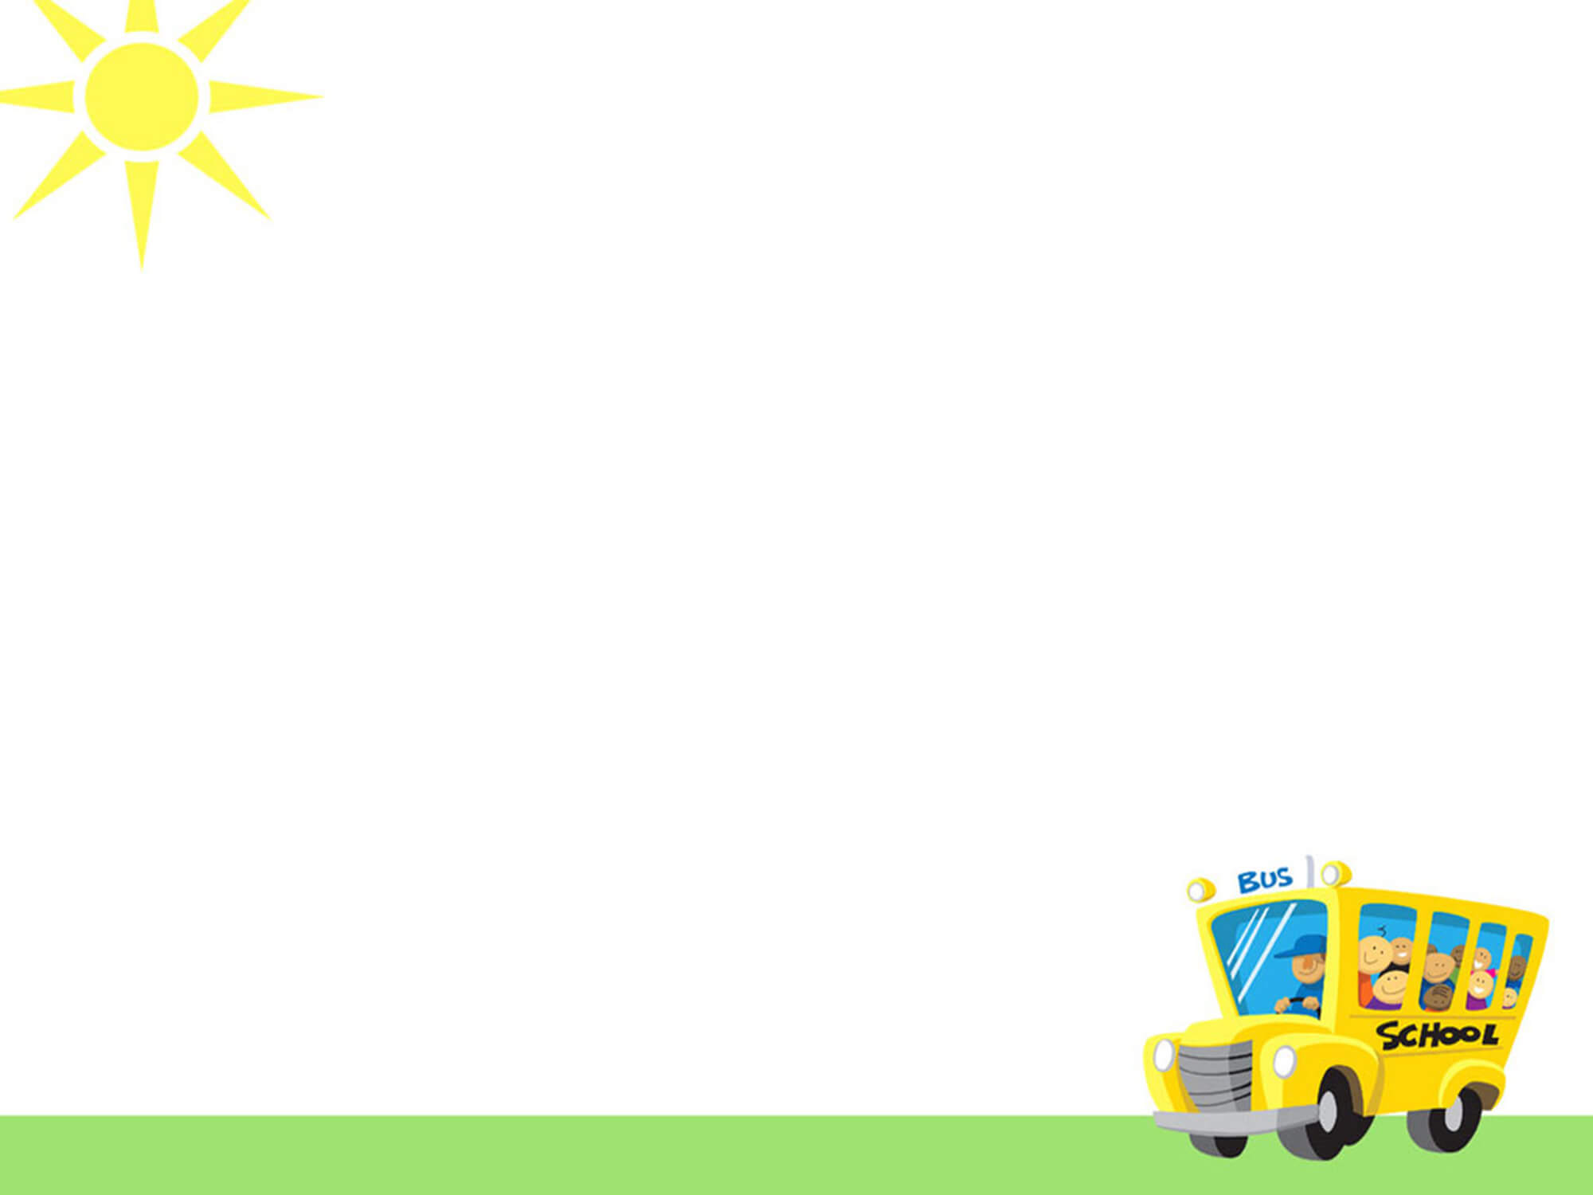
HOẠT ĐỘNG 1:
Quan sát những việc làm để ứng phó,
giảm nhẹ rủi ro thiên tai

Slide 8
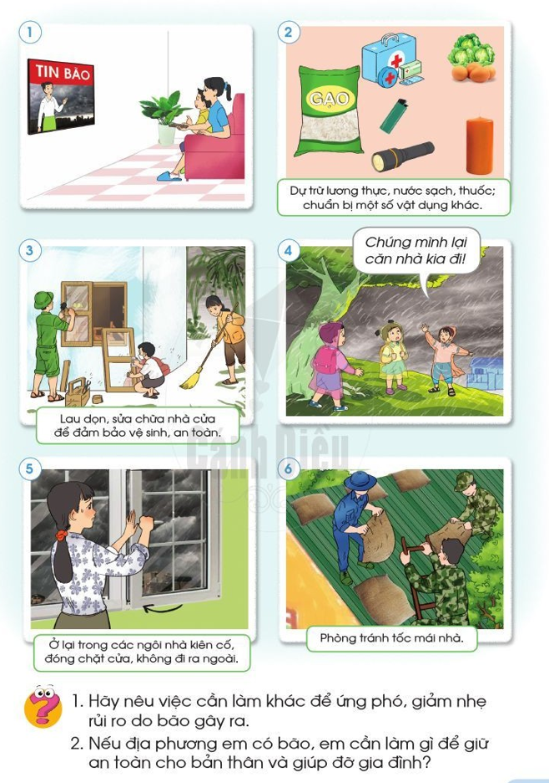

Quan sát tranh và thảo luận theo các câu hỏi:
Trong các hình đó, việc làm nào được thực hiện trước, trong và sau khi bão?
- Nêu ích lợi của mỗi việc đó.

Slide 9
HOẠT ĐỘNG 2:
Liên hệ thực tế về các việc cần làm để ứng phó,
giảm nhẹ rủi ro thiên tai

Slide 10
Thảo luận nhóm 4
Thảo luận nhóm 4
1. Hãy nêu việc cần làm khác để ứng phó, giảm nhẹ rủi ro do bão gây ra?
2. Nếu địa phương em có bão, em cần làm gì để giữ an toàn cho bản thân và giúp đỡ gia đình?

Slide 11
HOẠT ĐỘNG 3:
Chơi trò chơi
“ Ứng phó, giảm nhẹ rủi ro thiên tai”

Slide 12
Chuẩn bị:
1. Các thẻ chữ
1. Tránh các chỗ ẩm ướt như buồng tắm, bể nước, vòi nước khi ở trong nhà
2. Chọn nơi càng thấp càng tốt khi ở ngoài trời
3. Không dung nước lụt để nấu ăn. Nếu phải dung nước lụt, cần lọc, khử trùng nước trước khi dùng
4. Tuyệt đối không trú mưa dưới tán cây
5. Không chơi ở nơi ngập nước.
6. Sử dụng tiết kiệm nước.
7. Dự trữ nước sạch

Slide 13

Hoàn thành bảng sau
Thiên tai | Cách ứng phó, giảm nhẹ rủi ro
Lũ lụt
Hạn hán
Giông sét

Slide 14
CỦNG CỐ

Slide 15
Củng cố - Dặn dò:
Hôm nay con học bài gì?
Con học được điều gì qua tiết học
Dặn HS về nhà chuẩn bị bài tiết sau

Slide 16



TIẾT HỌC KẾT THÚC

